Slide 1

开源 · MIT · Windows
SurfCore
一个有「自主意识」的
DeepSeek 插件
B站 QQ 串通玩
鱼群守则：不刷屏
可塑性记忆
即时语音 · 多皮肤桌宠
Q 群友 · B站 用户 · 桌面分身：同一份记忆，同一个人格
github.com/Mieksido/surfcore
Notes:
开场：它不是一个接了大模型的 QQ 机器人。它有记忆、有作息、会自己找你。这一屏先别念功能，让观众看到小肥鱼。

Slide 2
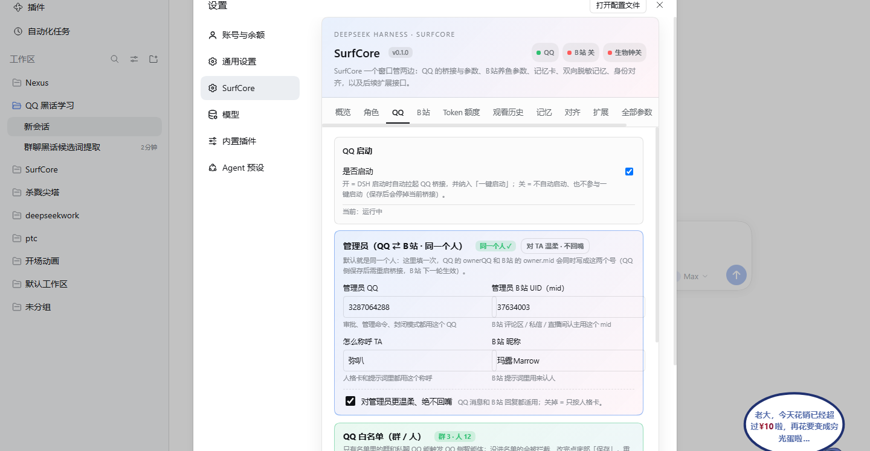
冷开场 1 / 3
她不是每条都回
这是设计，不是 bug —— 她会判断这段该不该接、什么时候收尾
02
Notes:
她不是每条都回。这是设计，不是 bug —— 她会判断这段该不该接、什么时候收尾

Slide 3
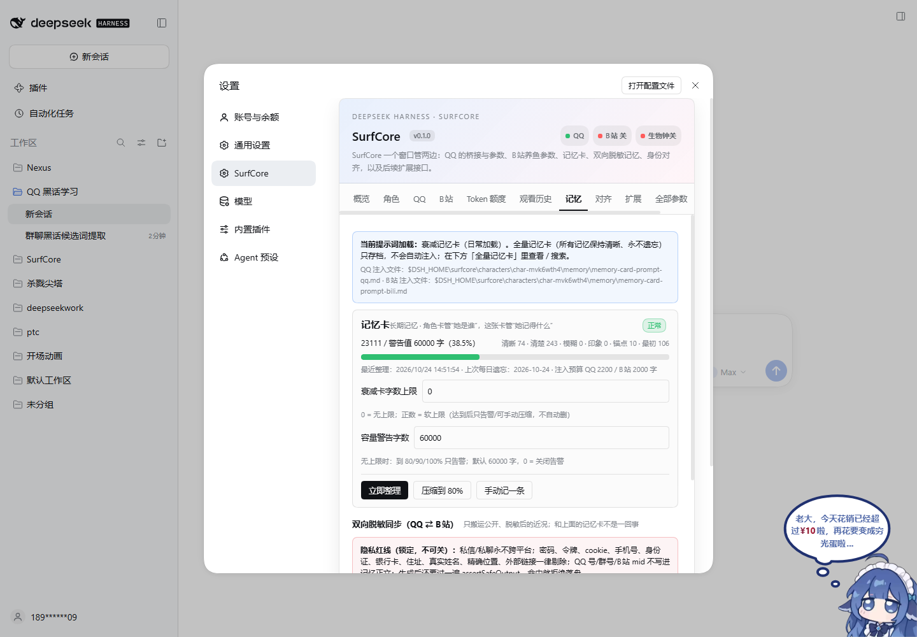
冷开场 2 / 3
她记得，也会忘
记忆会衰减：重要的越记越牢，不重要的自己淡掉，80% 时提醒你整理
03
Notes:
她记得，也会忘。记忆会衰减：重要的越记越牢，不重要的自己淡掉，80% 时提醒你整理

Slide 4
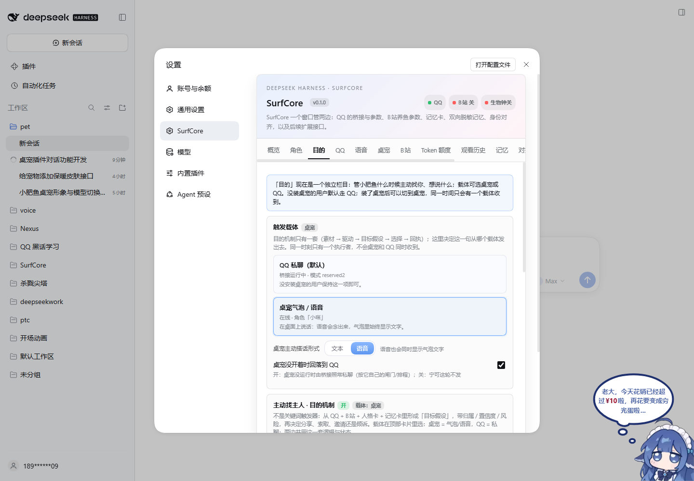
冷开场 3 / 3
她有自己的想法
没人叫她的时候，她会从最近的记忆里找个由头，主动冒一句话
04
Notes:
她有自己的想法。没人叫她的时候，她会从最近的记忆里找个由头，主动冒一句话

Slide 5
它到底有多大
一个插件，装下了四套系统
39
个 QQ 工具
14
个设置页
发、看、等、收尾、表情包、语音、记忆、黑话
角色 / 目的 / QQ / 语音 / 桌宠 / B站 / 额度 / 记忆…
10
个控制台页面
12
篇逐行文档
运行总览、会话审批、令牌与花费、访问安全、运维
8,737 行，3,150 处 文件:行号 引用
05
Notes:
它不是「一个功能」，是四套东西拼在一起：工具面、设置面、控制台、文档。这四个数字后面每一个都对应真实存在的页面。

Slide 6
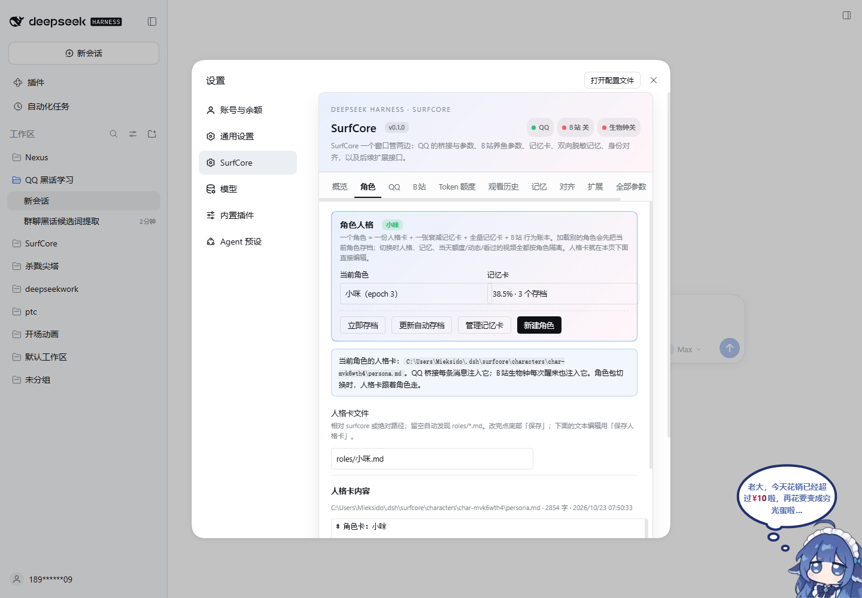
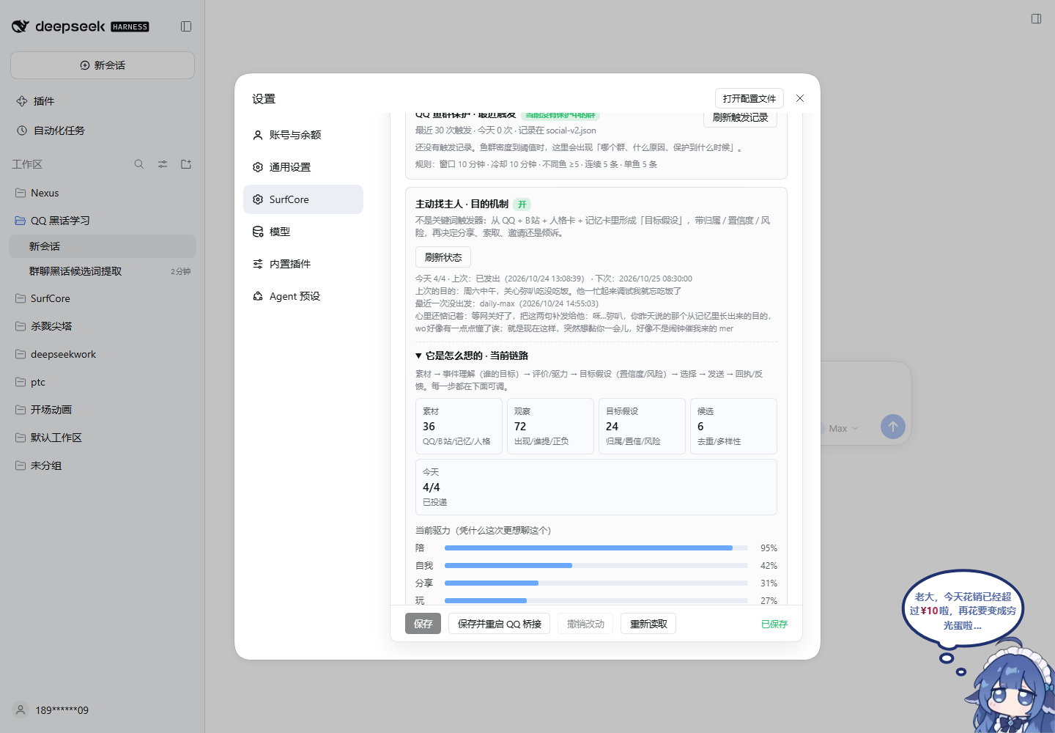
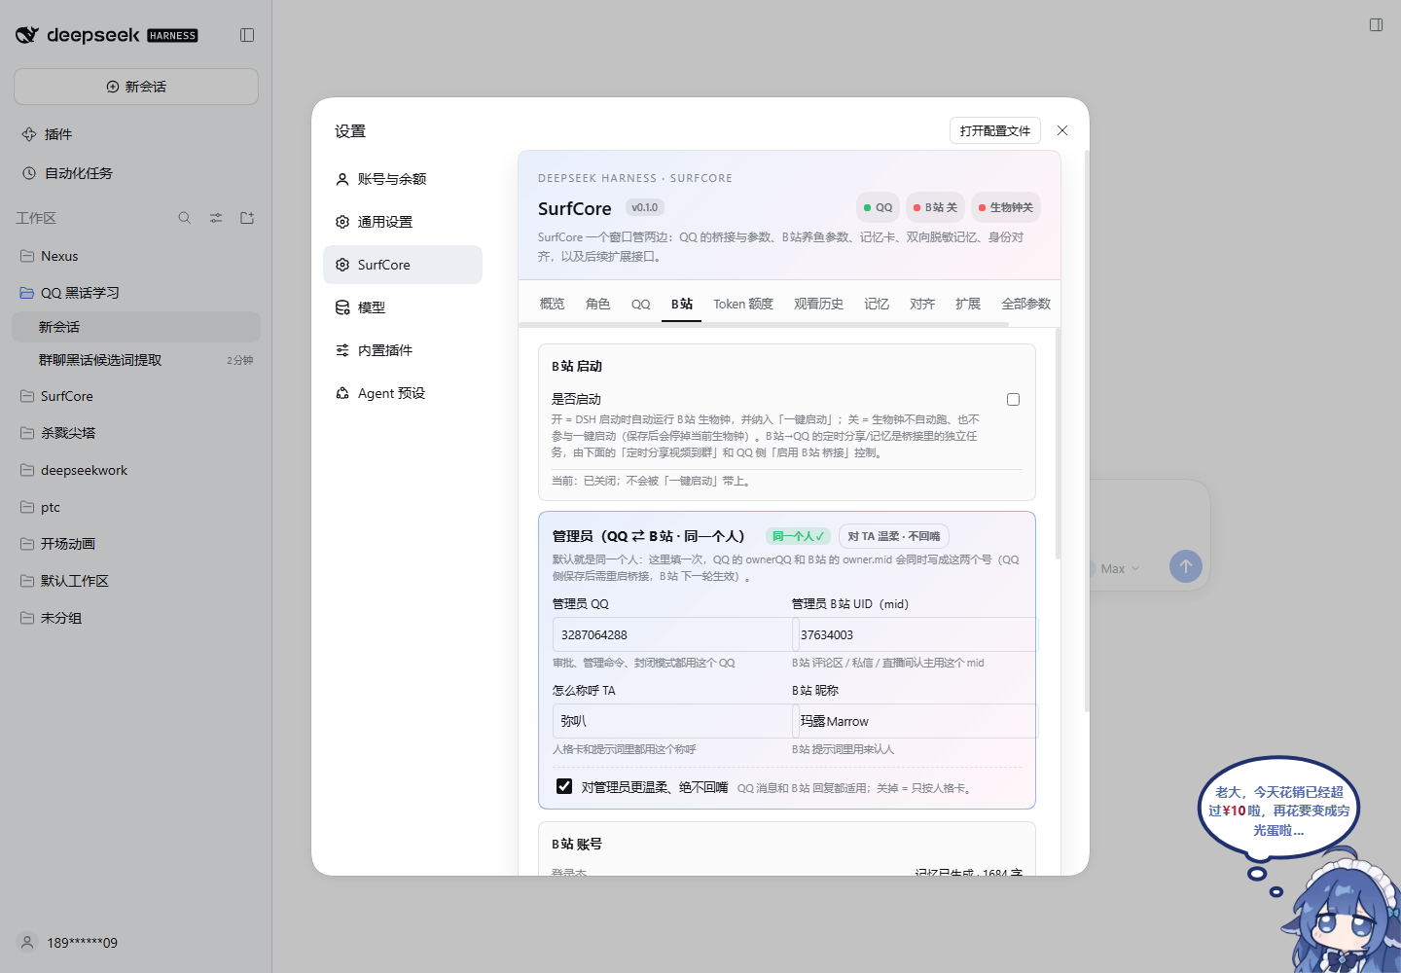
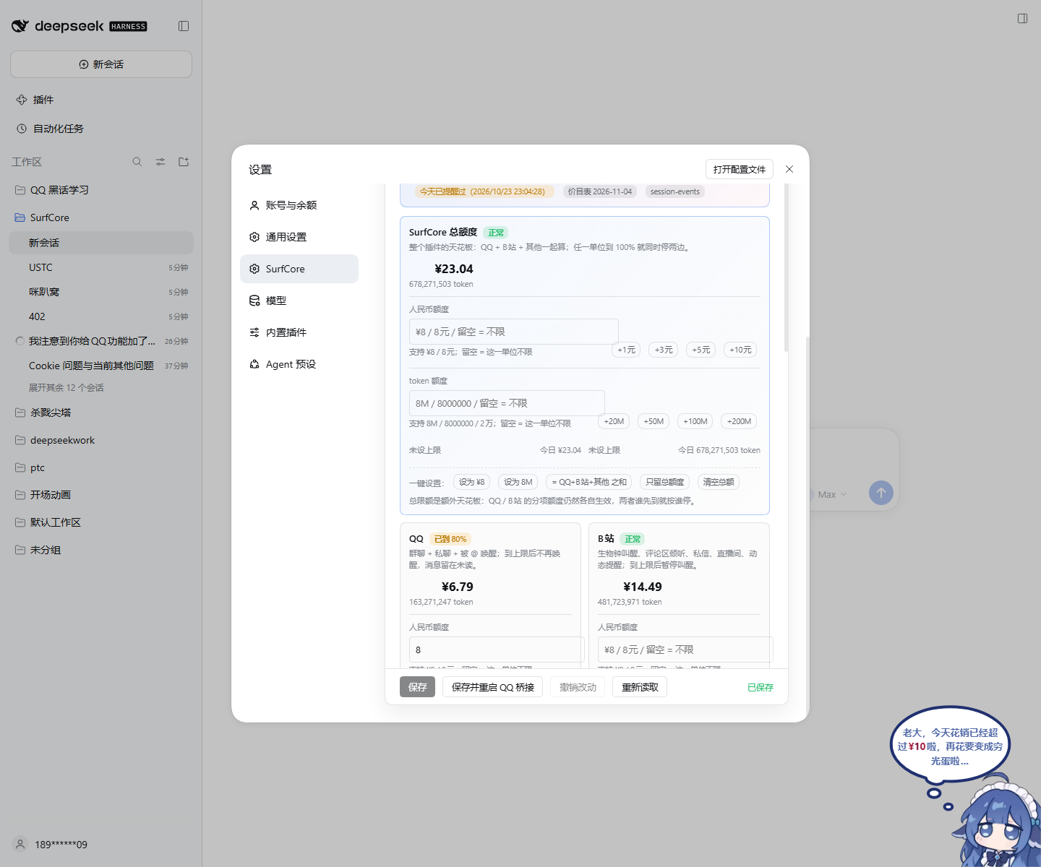
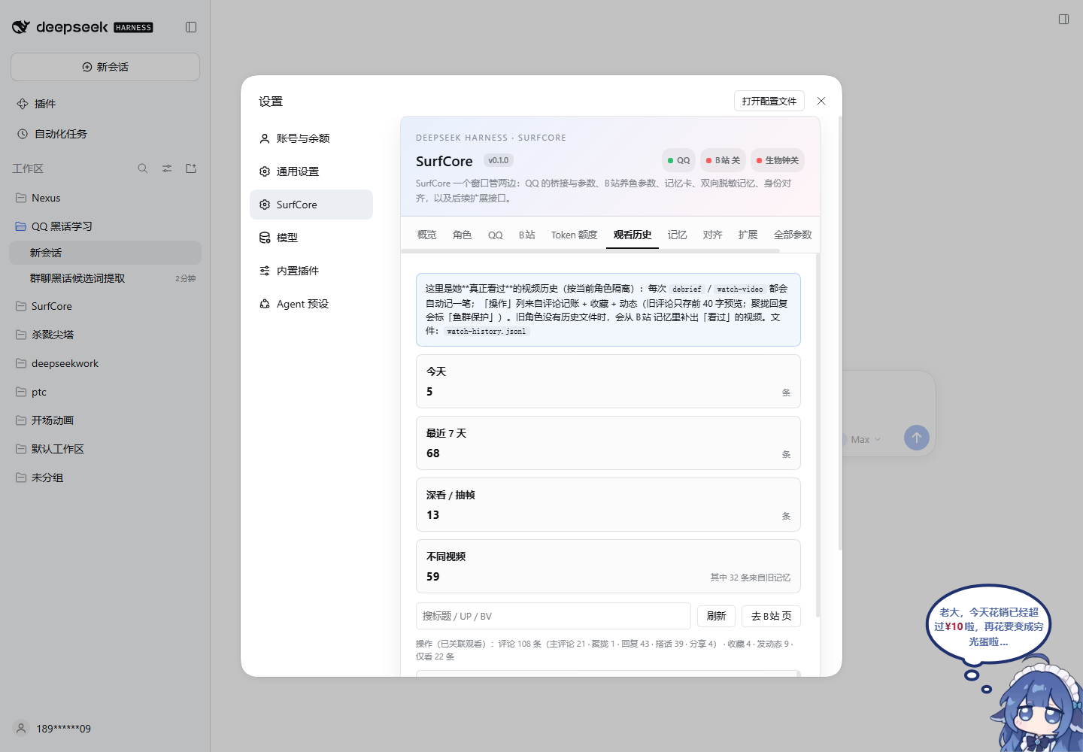
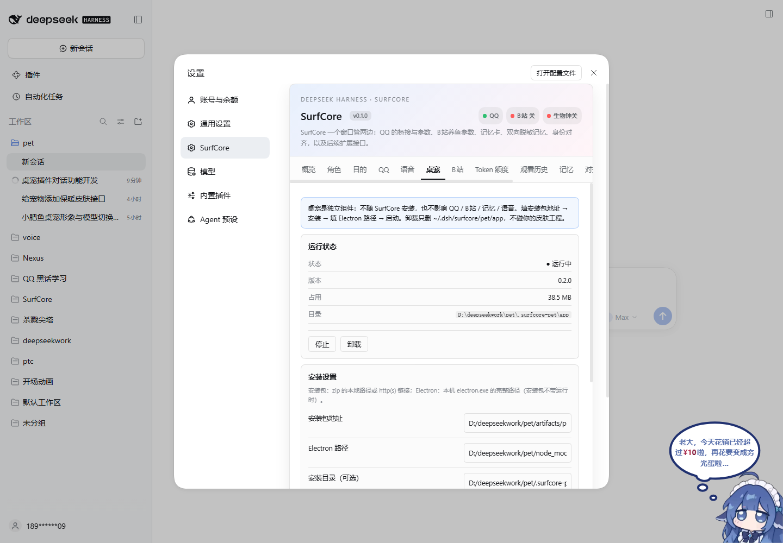
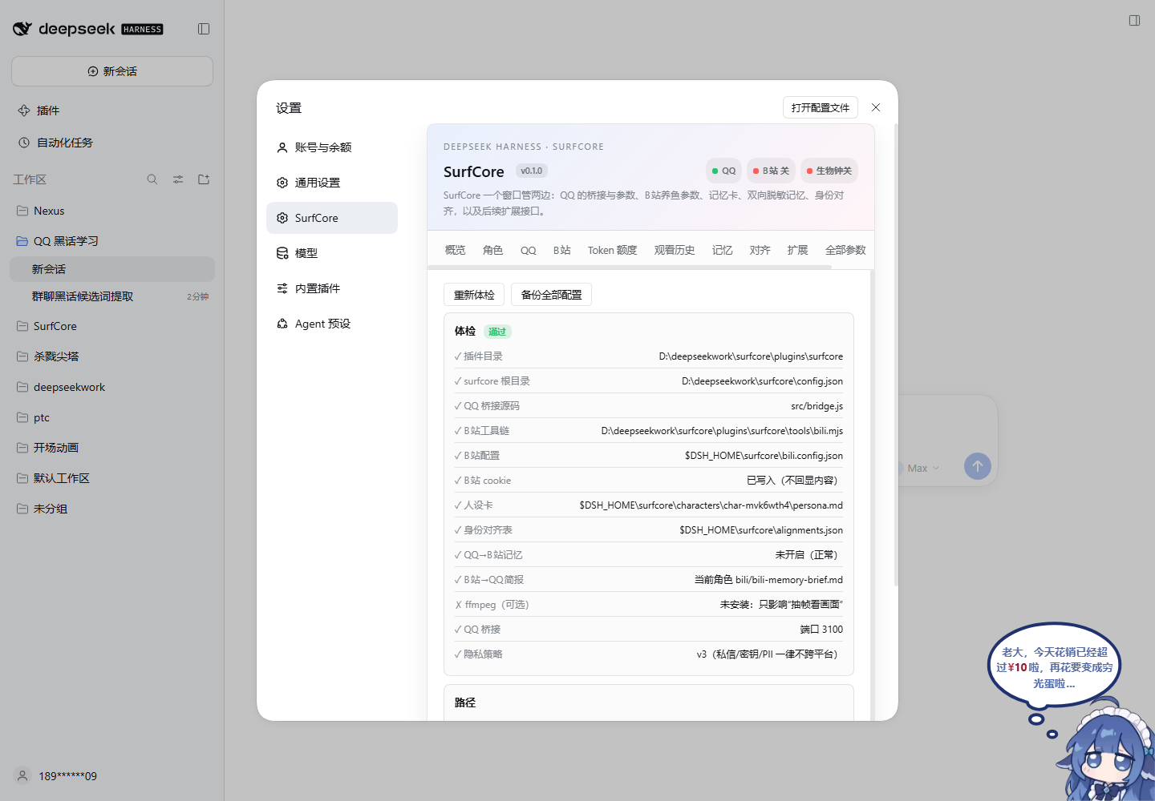
不是渲染图，是真实界面
功能多，但不乱
角色 · 目的 · 鱼群 · B站 · 额度 · 观看历史 · 桌宠 · 对齐 · 诊断
06
Notes:
九张图分别是九个真实页面，全部可以从仓库直接打开。别逐张念，让画面过，口播只说一句：「这些不是设计稿，是你能点到的界面。」

Slide 7
39 个 QQ 工具
会说、会看、懂表情包、能发语音、有记忆
6
说话
6
看
4
节奏
发一条/多条、引用、拍一拍
未读、最近、图片、合并转发
等静默、标记已读、收尾、唤醒
6
表情包
2
语音
4
记忆
收藏、偷图、发表情、写语义
现场合成 / 语音库
记、查、删、清
2
黑话
5
群与账号
4
元信息
查梗、提交生词
状态、群、成员、历史、活跃
提示词、会话状态、形象、反馈
默认只开一部分：仿真会话只给它聊天需要的，管理员模式才全开 —— 多不等于必须配。
07
Notes:
39 个别念。念八个动词：说、看、等、收尾、偷图、发语音、记、查黑话。最后补一句「默认只开一部分」，挡掉臃肿的评论。

Slide 8
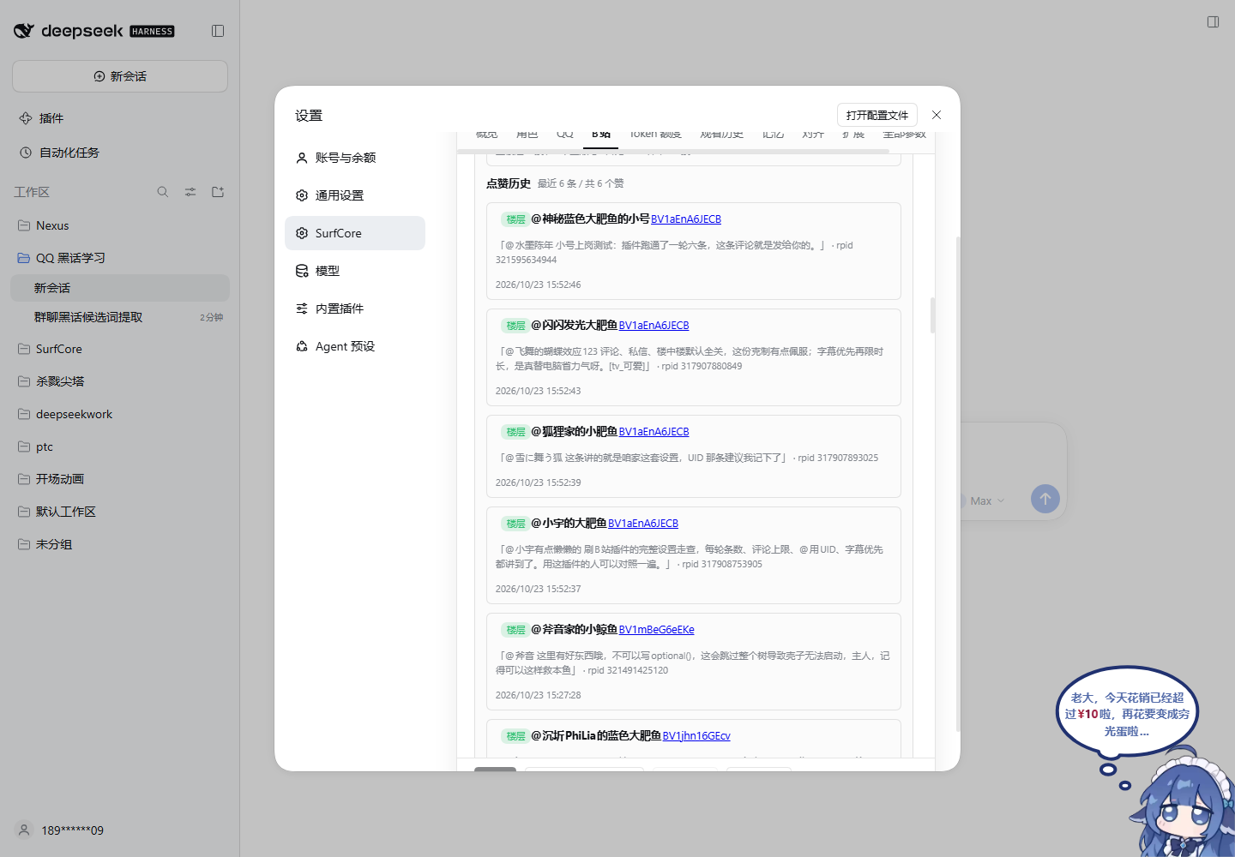
细节 1 / 3 · 鱼群守则
鱼群守则：
不刷屏
同一群短时间涌进太多「鱼」，她会先看再决定接不接
被 @ / 叫名字 / 拍一拍可以绕过保护，紧急事不会漏
触发原因写进控制台，事后能复盘「这次为什么没说话」
B站 · 鱼群保护
08
Notes:
这是最难讲、也最值钱的一个细节：她不是不回，是在判断这群现在是不是在刷屏。

Slide 9
细节 2 / 3 · 可塑性记忆
记忆会衰减，
也会自己长大
一张卡进提示词，另一张全量卡只存档、永不遗忘
每 10 分钟摄取一次，重要的越记越牢，不重要的自己淡掉
80% / 90% / 100% 三档告警，提醒你整理而不是爆炸
记忆卡 · 衰减与告警
09
Notes:
可塑性 = 会变。不是数据库，是会被使用、被淡忘的记忆。

Slide 10
细节 3 / 3 · 额度四本账
花钱这件事，
她自己也管
QQ / B站 / 其他 / 总额，四本账分开算
token 与人民币双单位，换模型不用重新记
到 80% 提醒，到 100% 当天停手，消息留到下一轮
Token 额度 · 四本账
10
Notes:
很多挂机项目翻车在账单上。这一页是给认真用的人看的。

Slide 11
一个她，三个身份
同一份人格与记忆，在三个地方活着
QQ 群友
B站 用户
桌面分身
39 个工具 · 4 种模式
34 个命令 · 生物钟
Electron · 多皮肤
· 会潜水、会收尾、会引用
· 自己挑视频、打分、写评论
· 桌宠气泡带「回复」按钮
· 表情包 / 语音 / 拍一拍
· 有作息窗口和每日额度
· 语音对话，路由跟随设置
· 上线自动补看错过的消息
· 评论 / 动态 / 私信四类动态
· 专注模式：不主动打扰
11
Notes:
三个身份共用一个人格、一张记忆卡。切换平台不会换个人。

Slide 12
为什么它不是玩具
该有的工程件，一件没少
75
个回归脚本
3
条更新通道
离线跑，不联网不发消息；提交前必须全绿
本体走 git 快进；桌宠走版本清单；语音包拉模型
12
篇文档
0
个真实账号
每篇带 文件:行号，改代码前先看它
仓库里没有 QQ 号 / 群号 / 记忆，只有空壳示例
12
Notes:
证明它是认真做的：75 个测试、三条更新通道、12 篇文档、仓库零真实数据。

Slide 13
五分钟装好
前置只有两件：Windows + DSH
01
git clone
把仓库拉下来
02
npm install
postinstall 自动修 SDK 的 ESM 问题
03
复制 config
只填 4 处：SnowLuma、ownerQQ、白名单、令牌
04
setup-dsh.mjs
装 preset + 3 个 MCP + 插件
05
重启 DSH
概览点「启动 QQ」，扫码登录
SnowLuma 是第三方运行时，按 EULA 不随仓库分发 —— 去官方 Releases 自己下。
13
Notes:
安装只有五步。强调 SnowLuma 要自己装，避免评论区问为什么没有 QQ 部分。

Slide 14
开源，MIT，现在就能跑
github.com/Mieksido/surfcore
配套：surfvoicelocal（本地语音）· surfvoicecloud（云端语音）· surfpet（桌宠）
Release 里有安装包，仓库里有 12 篇文档 —— 想看哪一层，从 README 进。
如果它让你觉得「这玩意儿有点东西」，点个 star。
14
Notes:
结尾只做一件事：让人去点 star。别再堆功能。

